Slide 1

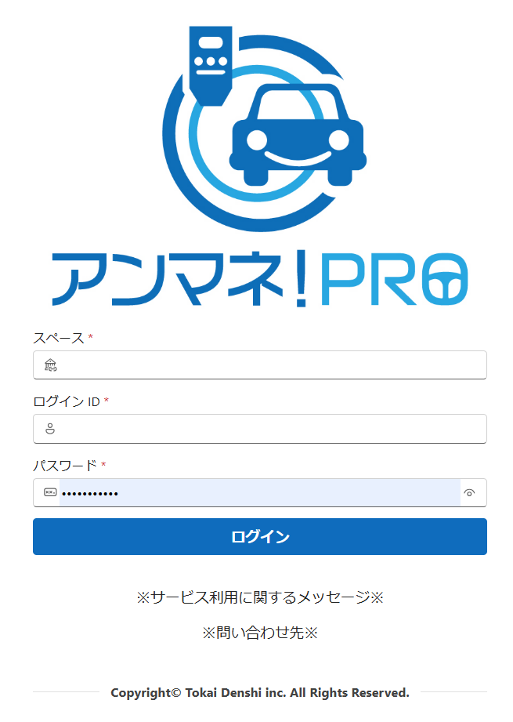
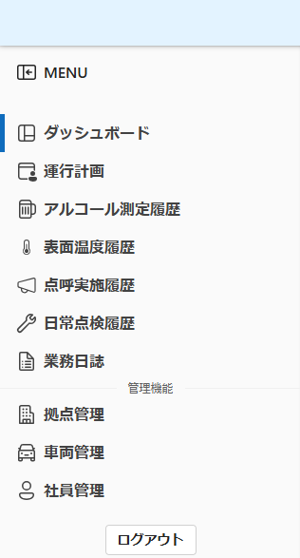

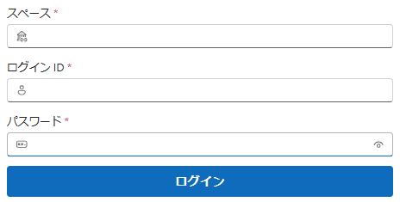
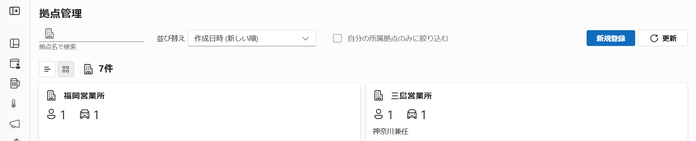
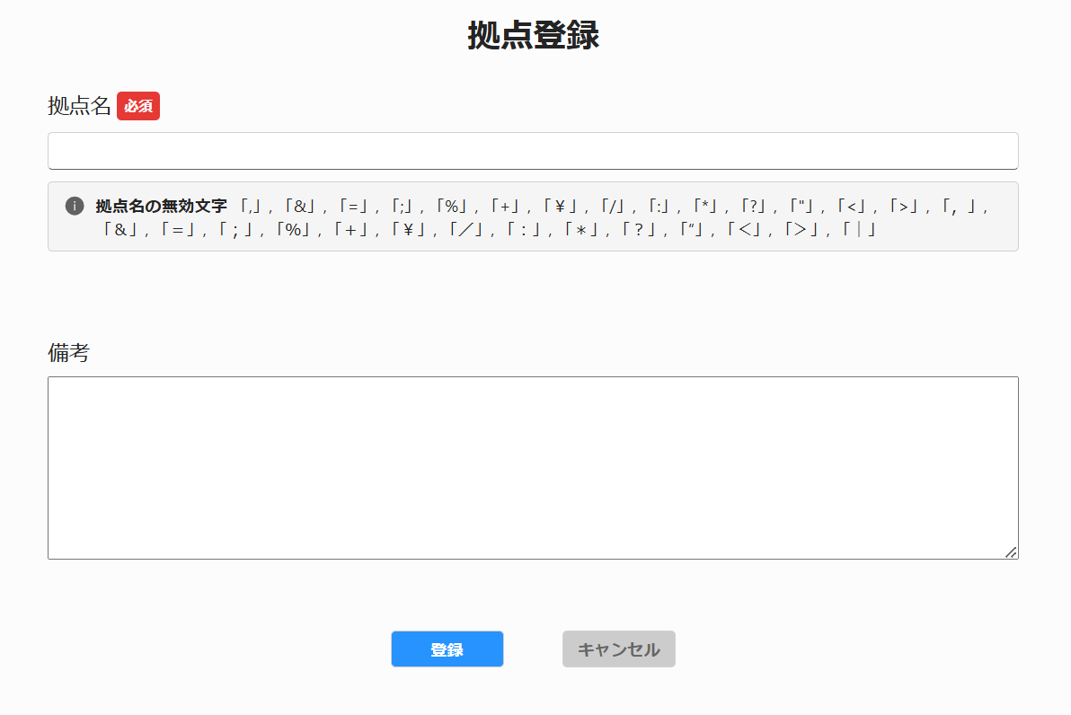
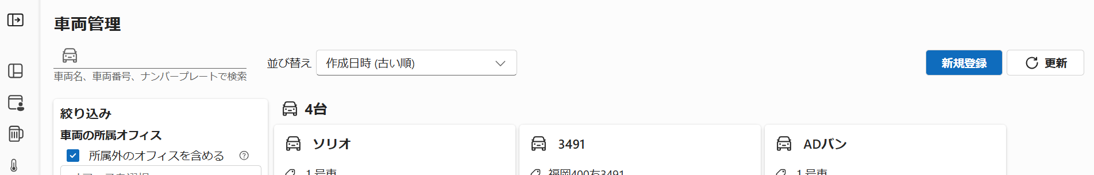
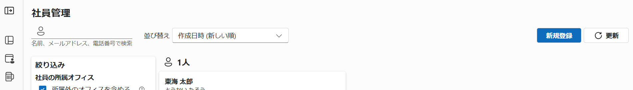
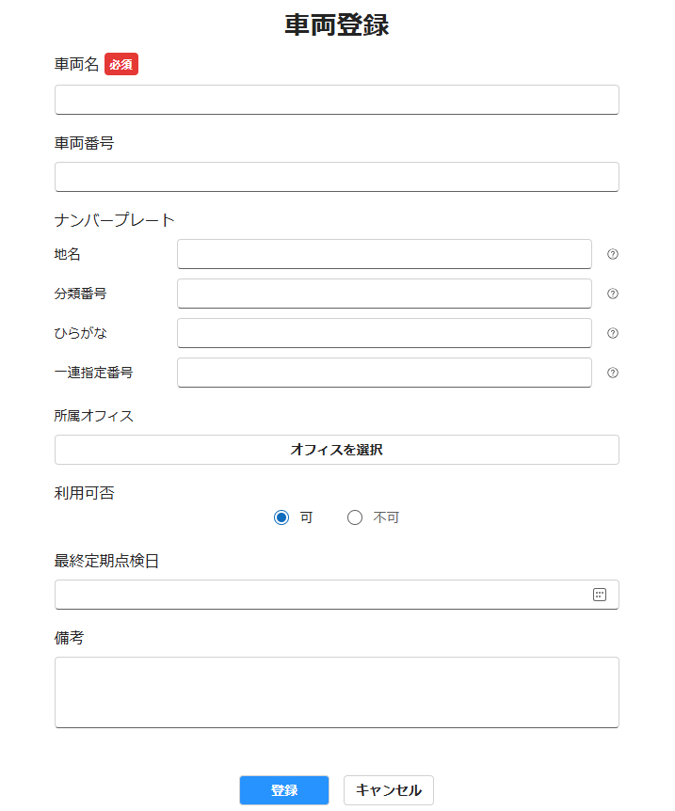
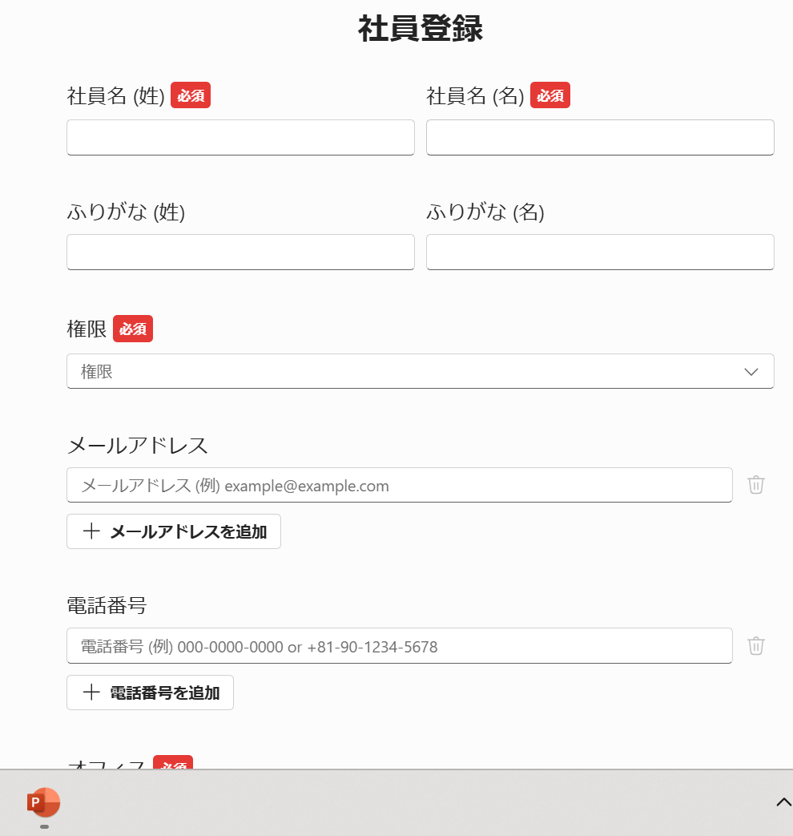
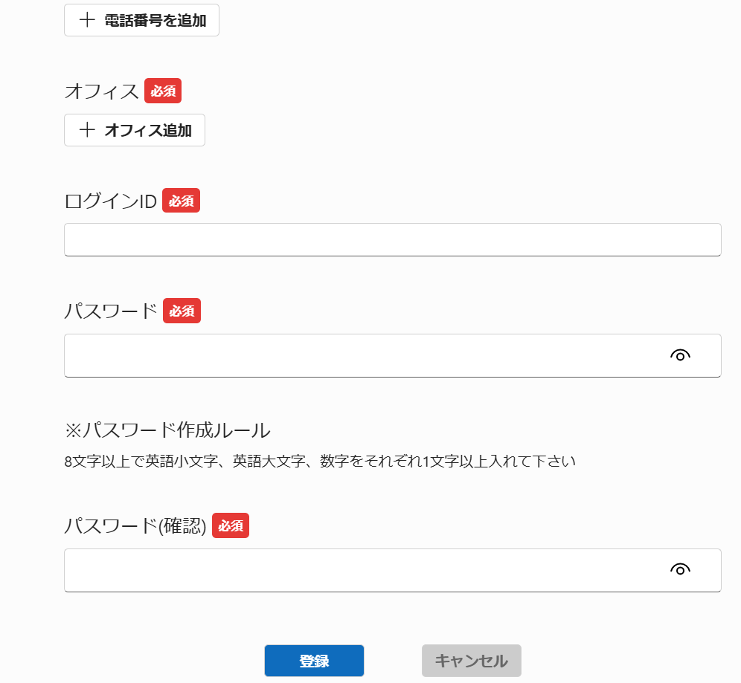



クイックスタートガイド
202601
はじめに
この度は、企業向け安全運転管理DXサービス「アンソバー！PRO」のご導入誠にありがとうございます。本書ではアンソバー！PROを使用するために必要な アプリの初期セットアップ方法を説明しています。より詳しい 使用方法については、取扱説明書をご覧ください。
１
▶パソコン側設定 ～管理者画面へのログイン～
２
▶パソコン側設定 ～拠点の新規登録～
①メニューの「拠点管理から
拠点の新規登録を行います。
②拠点名を入力後、登録を
押して新規登録となります。
ログイン画面（https://www.ansober-pro.com/login）へアクセスをしてください。
弊社より発行いたしました「スペース」「ログインID」「パスワード」を入力しログインしてください。
３
▶パソコン側設定 ～車両の新規登録～
４
▶パソコン側設定 ～社員の新規登録～
①メニューの「車両管理」から
車両の新規登録を行います。
①メニューの「社員管理」から
社員の新規登録を行います。
②各項目を入力後、登録を
押して新規登録となります。
②各項目を入力後、登録を
押して新規登録となります。
サポートダイヤル
0120-984-228
困ったときは
https://support.tokai-denshi.co.jp/
左のアドレスを直接入力または、web 検索
エンジンにて「運輸安全サポート」で 検索ください。
E-Mail support-alc@tokai-denshi.co.jp
受付時間：平日 9:00～17:00 ※土日祝日、年末年始は休業

Slide 2
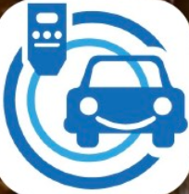
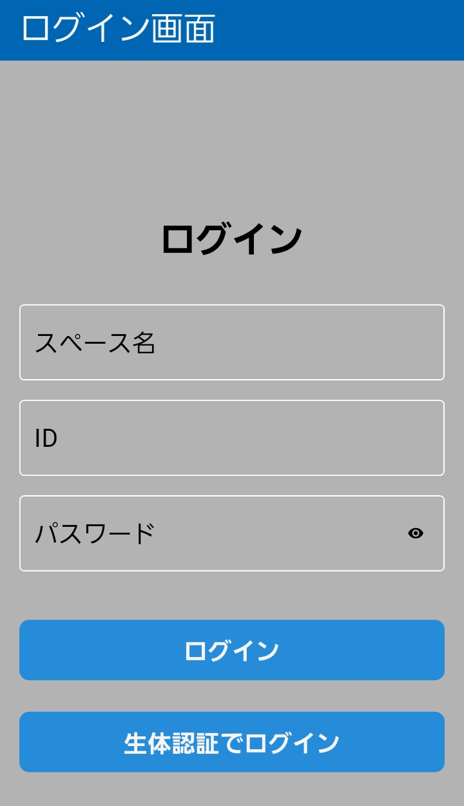
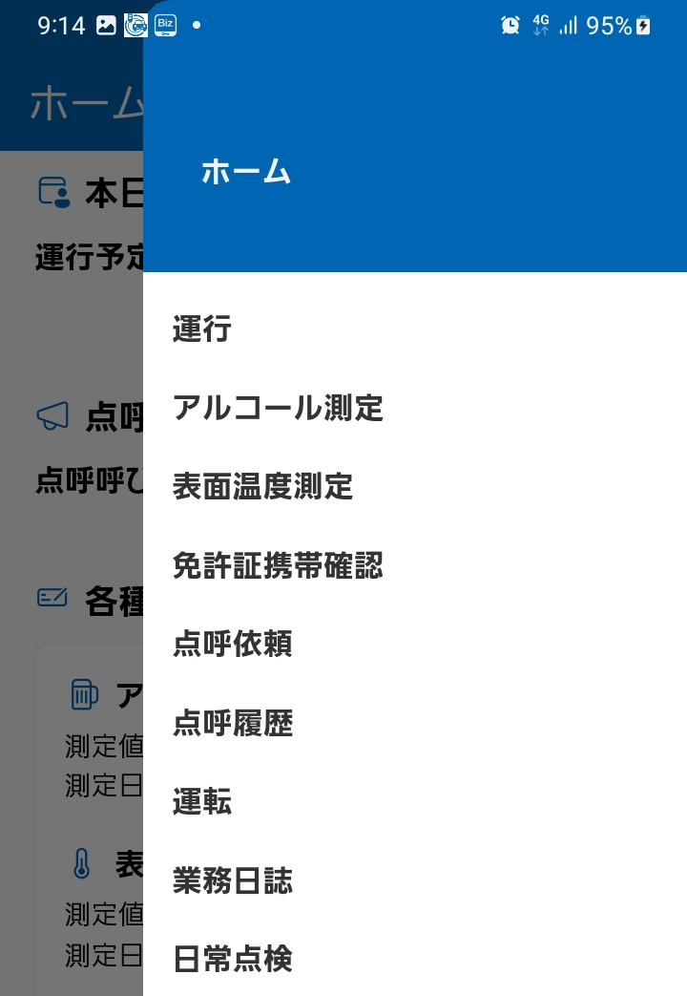
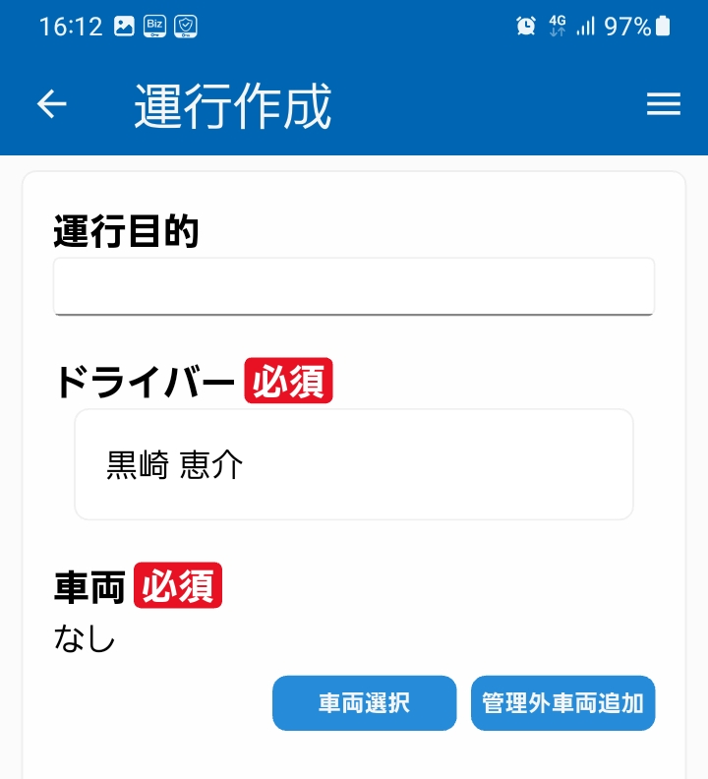
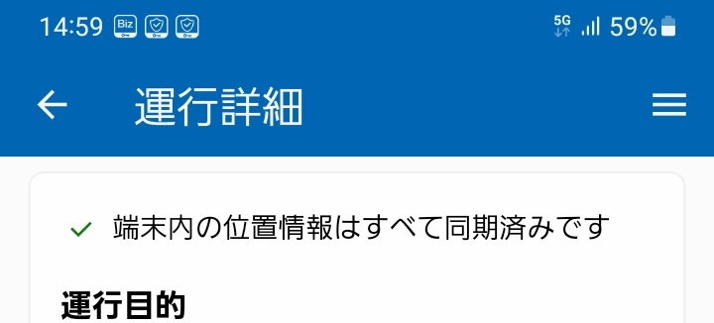
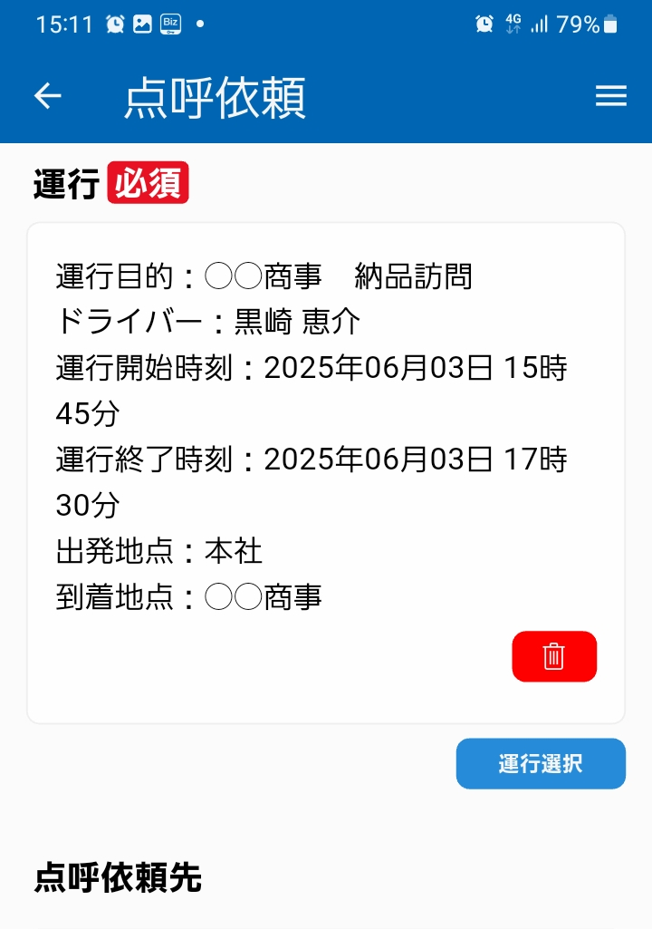
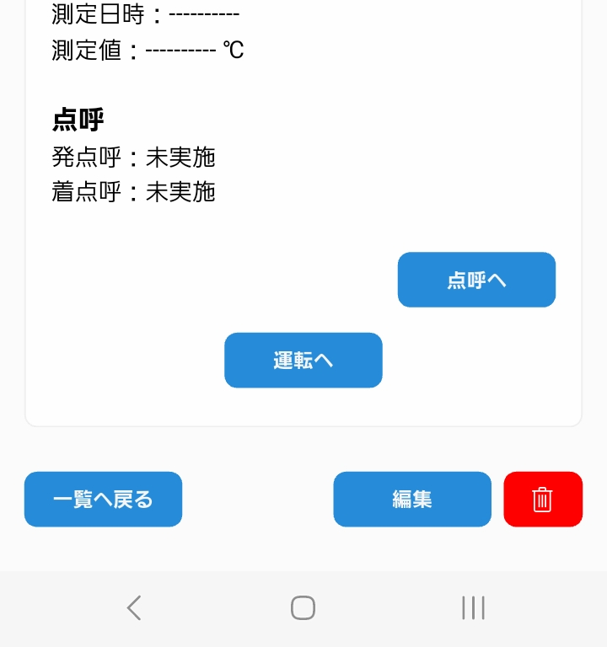
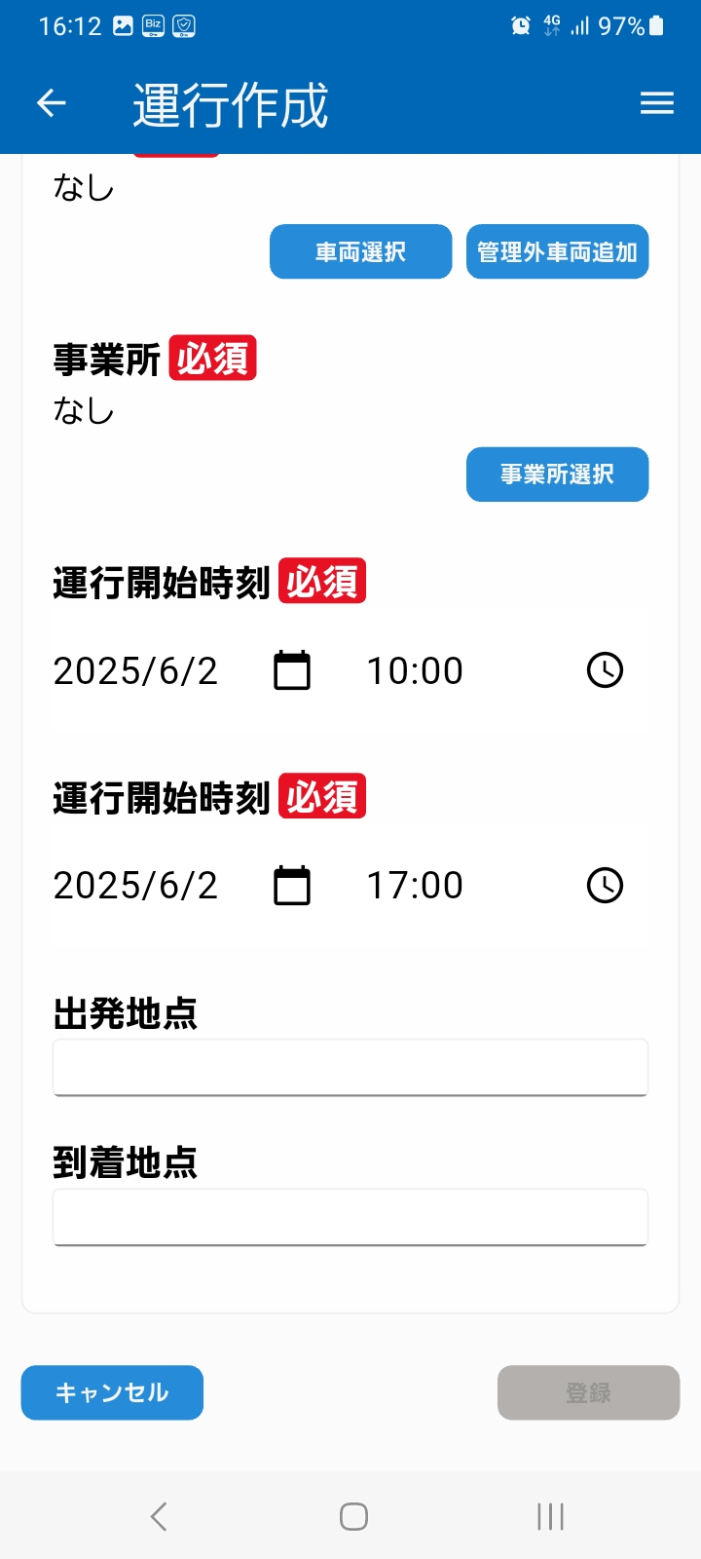
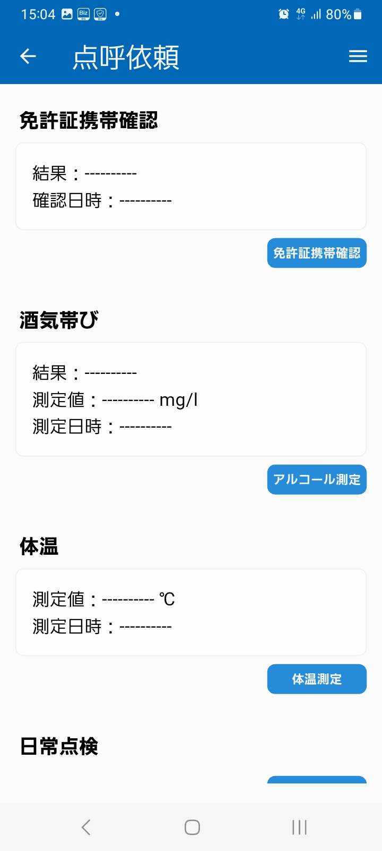
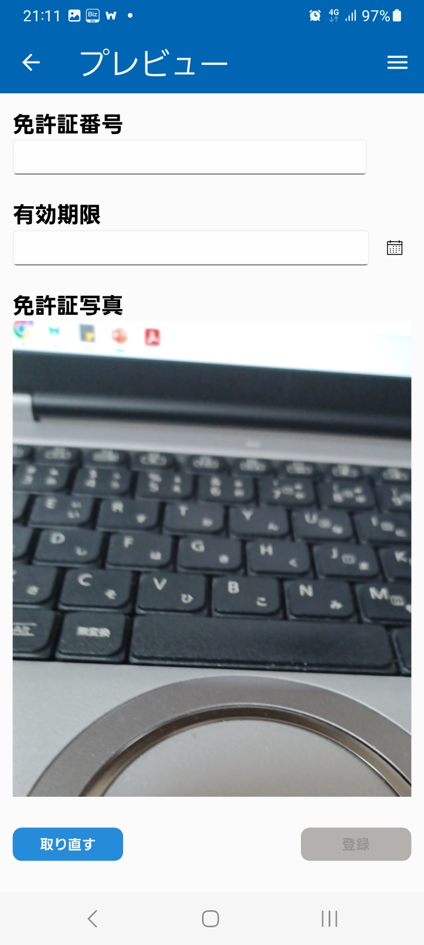
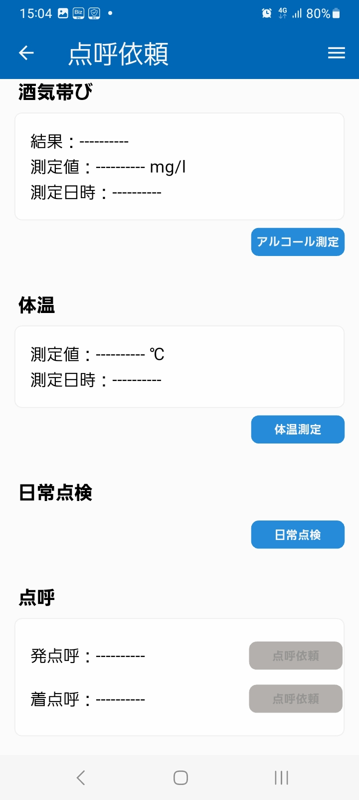
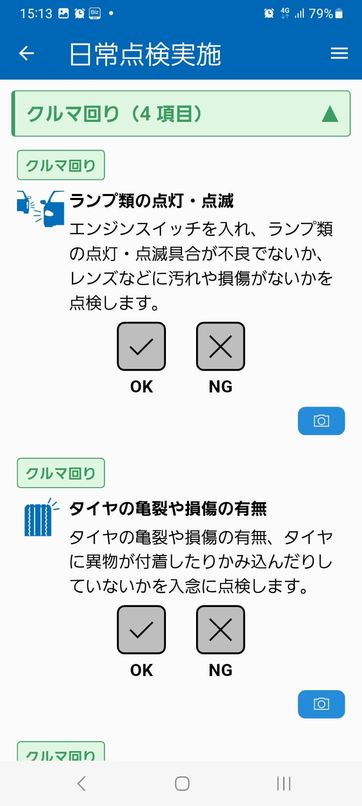
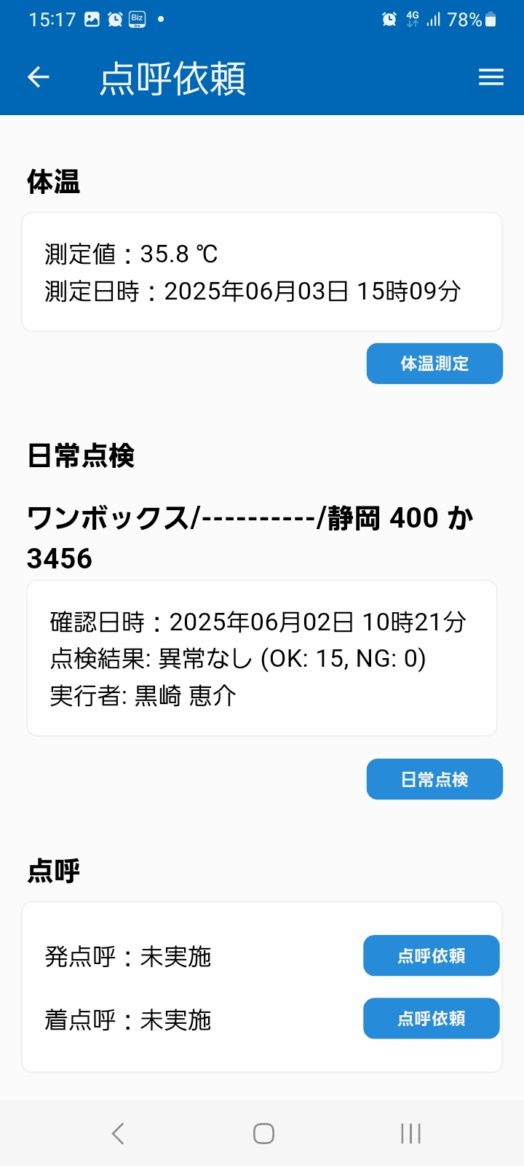
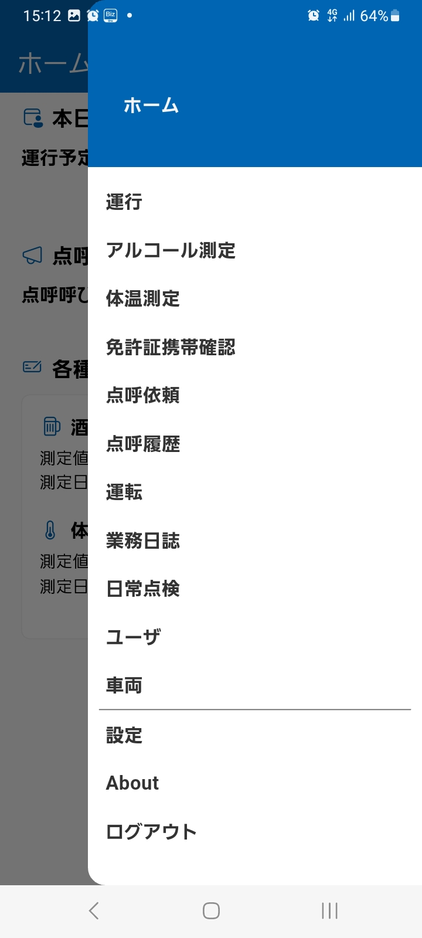
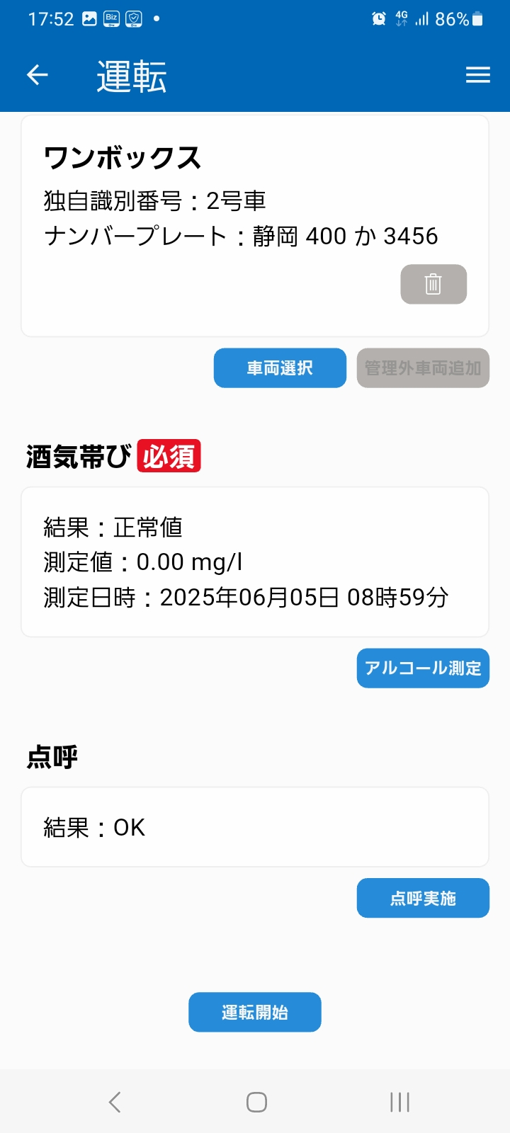
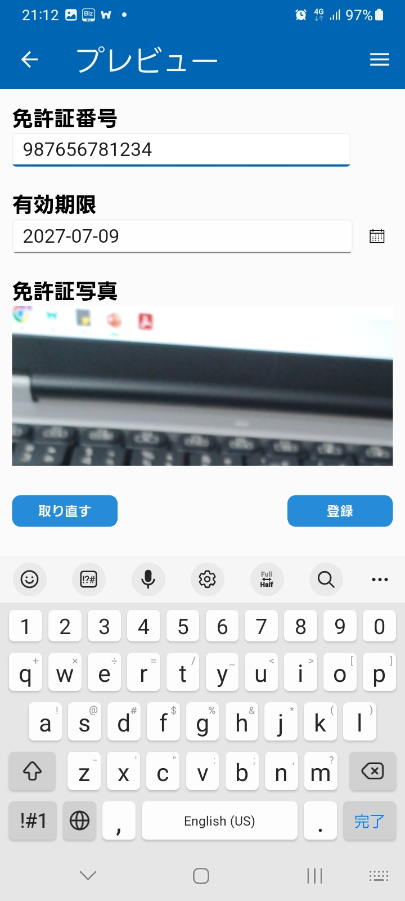
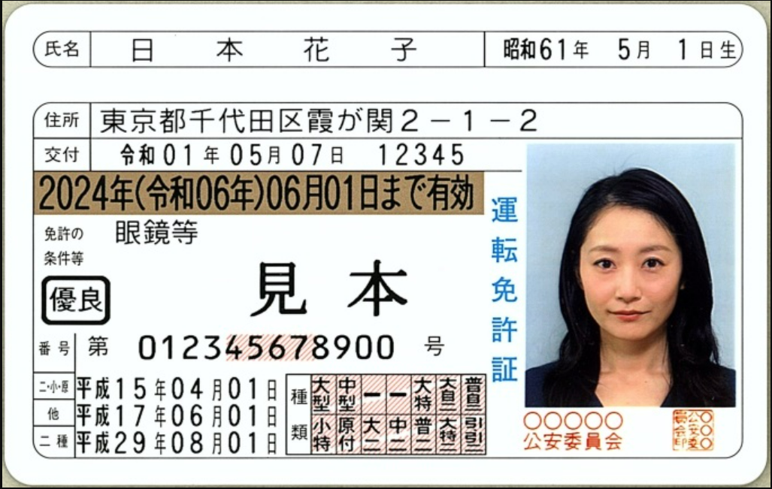
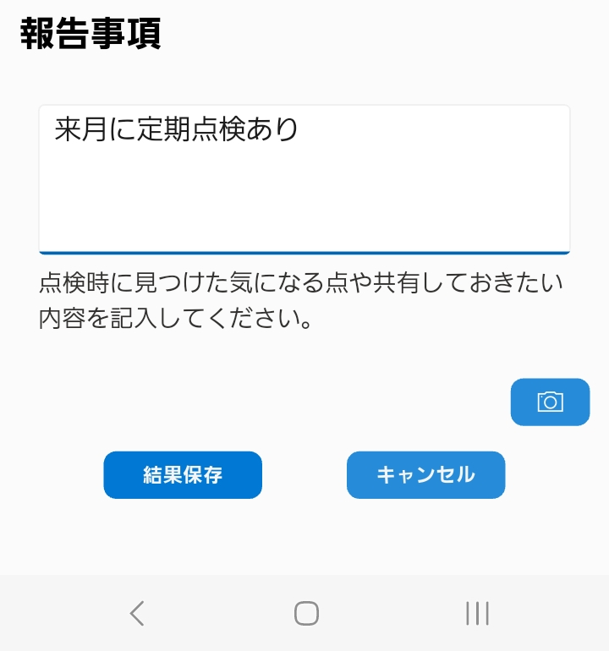

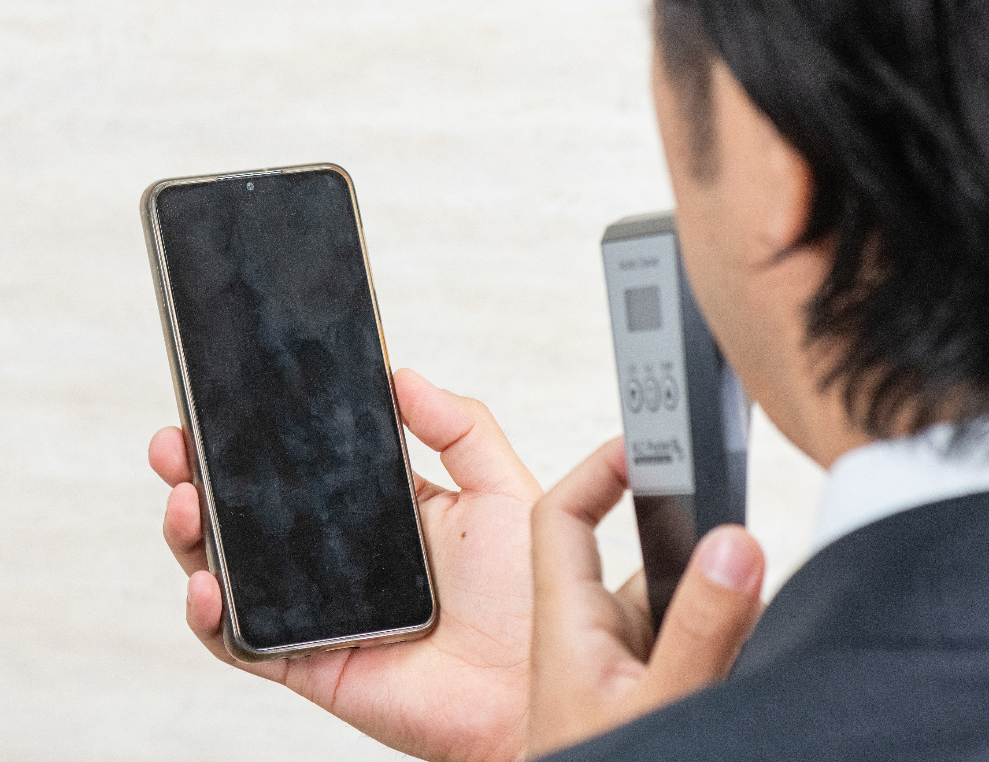
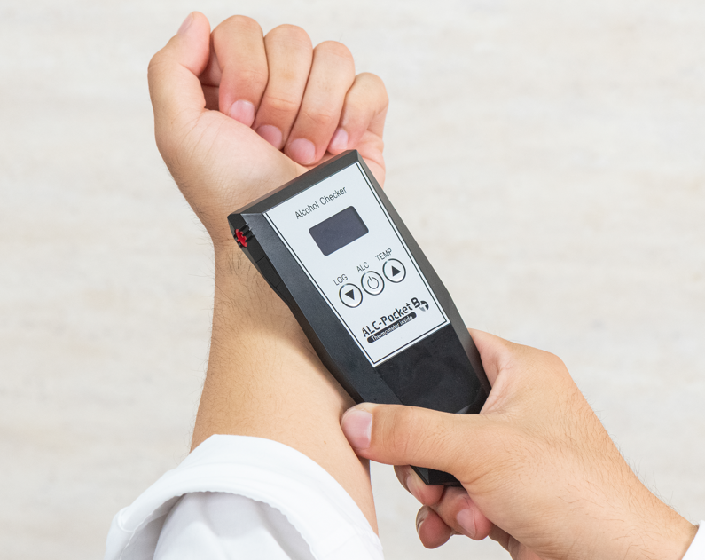
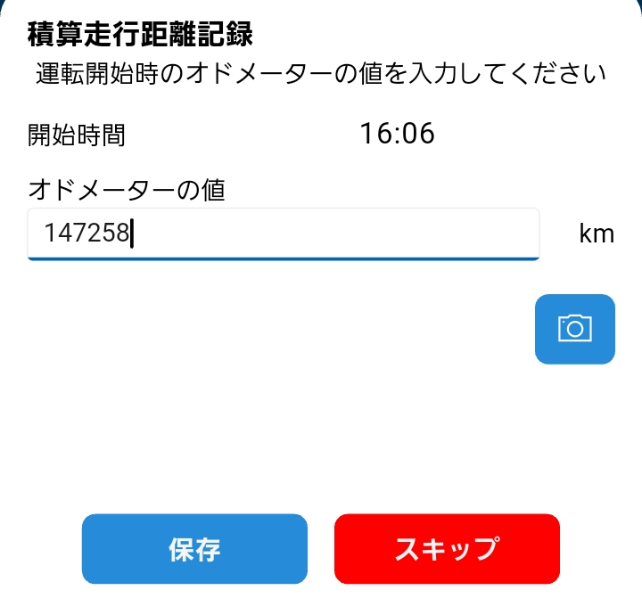
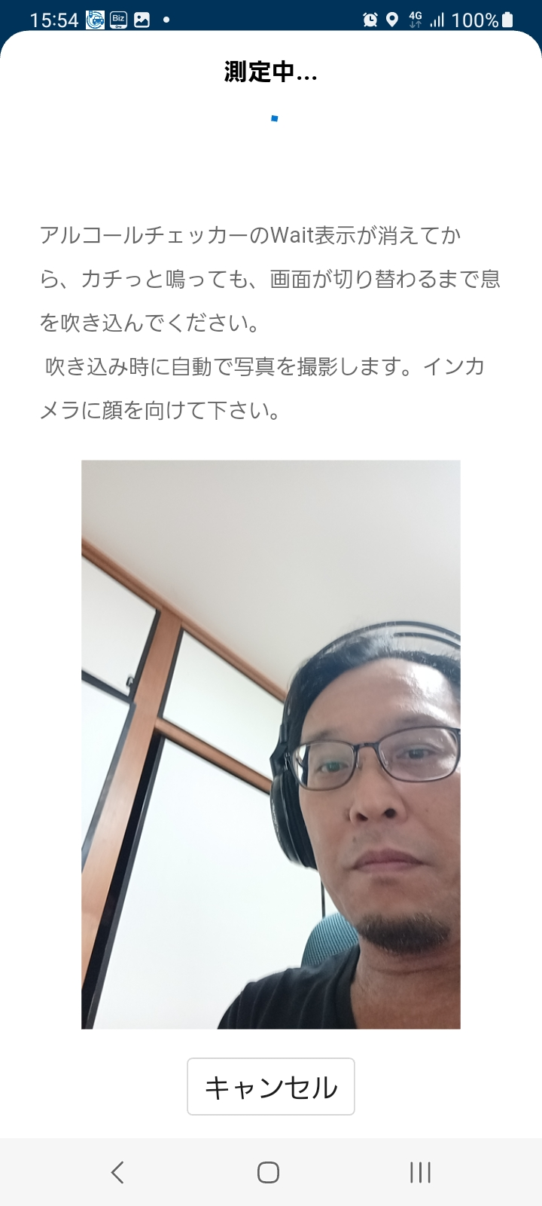

クイックスタートガイド
202601
１
▶スマートフォン側設定 ～ログイン～
２
▶スマートフォン側設定 ～運行の作成、点呼依頼準備まで～
Android
iPhone
プレイストアよりダウンロードしてください。
アンソバー！
PRO
※「アンソバー」で
検索してください。
②スマートフォンの
画面上にあります「アンソバー！PRO」
のアイコンを押し
てください。
①アンソバー！PROの
アプリをAndroid、
iPhone、それぞれの
プレイストアより
ダウンロードを
してください。
登録
③割り振られました
「スペース名」「ID」
「パスワード」を
入力し、ログインし
てください。
①運行予定の入力を行います。
右上のメニュー(≡)から
「運行」を選択します。
②運行予定の各項目の入力を
行います。入力が完了後
「登録」を押してください。
③登録完了後内容を確認の上
点呼に進みます。右下の
「点呼へ」を押してください。
④各点呼項目の入力を行います。
３
▶スマートフォン側設定 ～免許証確認、アルコール測定、表面温度測定、日常点検、点呼依頼、運転まで～
表面温度測定
表面温度測定
表面温度測定
表面温度測定
表面温度測定
表面温度測定
表面温度測定
表面温度測定
表面温度測定
表面温度測定
表面温度測定
表面温度測定
⑤免許証携帯確認を行います。
画面から「免許証携帯確認」を選択します。
運転免許証を撮影してください。
免許証番号と有効期限を入力し「登録」を押してください。
⑥アルコール測定を行います。画面から「アルコール測定」を選択し、画面の指示に従い進みます。
⑦表面温度測定を行います。画面から「表面温度測定」を選択し、画面の指示に従い進みます。
⑧日常点検を行います。画面から「日常点検」を選択し、画面の指示に従い進みます。
各項目にチェックをしてください。確認、入力が終わりましたら「結果保存」を押してください。
⑨すべての確認が終わりましたら「点呼依頼」を押して管理者に点呼の依頼をしてください。
⑩点呼が終了しましたら「運転」より運転開始、オドメーターの値を入力し、「保存」を押して完了です。
サポートダイヤル
0120-984-228
困ったときは
https://support.tokai-denshi.co.jp/
左のアドレスを直接入力または、web 検索
エンジンにて「運輸安全サポート」で 検索ください。
E-Mail support-alc@tokai-denshi.co.jp
受付時間：平日 9:00～17:00 ※土日祝日、年末年始は休業

